Slide 1
Algorithmen und Datenstrukturen II: Sudoku solver
Dominik Grenz, Markus Krahl, Felix Maurer, Marita Segl

Slide 2

Gliederung
Einführung in die Algorithmen
validNumer
solveNakedSingle
solveHiddenSingle
backtracking
Lösungmethoden
Benchmarking

Slide 3
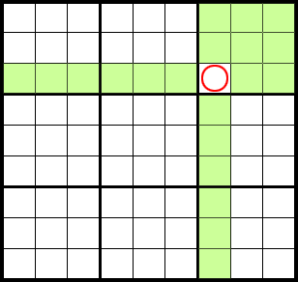
validNumbers()
Gibt alle validen Werte für eine bestimmte Position zurück
Dazu werden für die Position folgende ___ betrachtet
Zeile
Spalte
Block

Slide 4
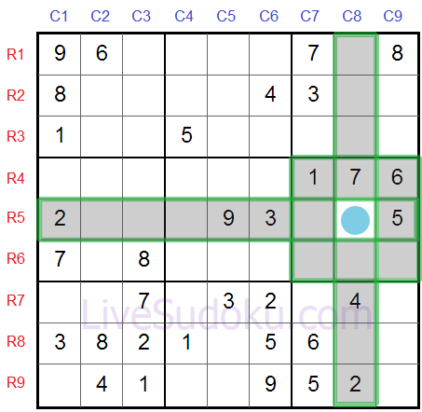
solveNakedSingle()
solveHiddenSingle()
Prüft jede Zelle auf valide Werte
Falls es nur einen möglichen Wert gibt, wird dieser eingetragen
Prüft nacheinander in Zeilen, Spalten, Blöcken
Welche Position passt zu jedem einzelnen Wert
Falls es zu einem Wert nur eine Position gibt, wird dieser eingetragen

Slide 5
Backtracking
Lösung durch Ausprobieren
Lösung garantiert, solange es ein gültiges Sudoku ist

Slide 6
Lösungsmethode I
Hidden Single
Solange Werte eingefügt werden
Naked Single
Solange Werte eingefügt werden
Backtracking
Leere Zellen auffüllen

Slide 7
Lösungsmethode II
Hidden Single
Solange Werte eingefügt werden
Naked Single
Solange Werte eingefügt werden
Backtracking
Leere Zellen auffüllen
Falls kein Wert eingefügt werden kann

